Slide 1

NHÓM THỰC HIỆN:
Châu Thị Ngọc Hồng
Ngô Thị Lê Na

Slide 2


Slide 3
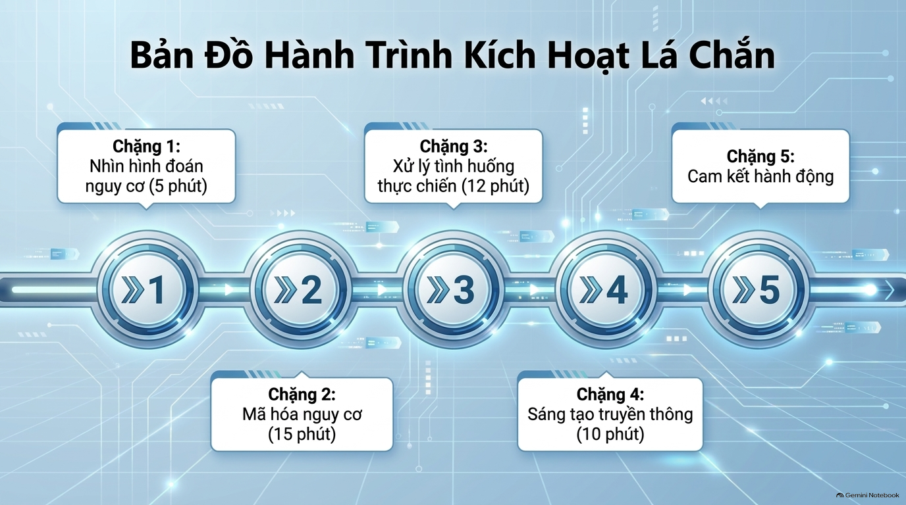

Slide 4
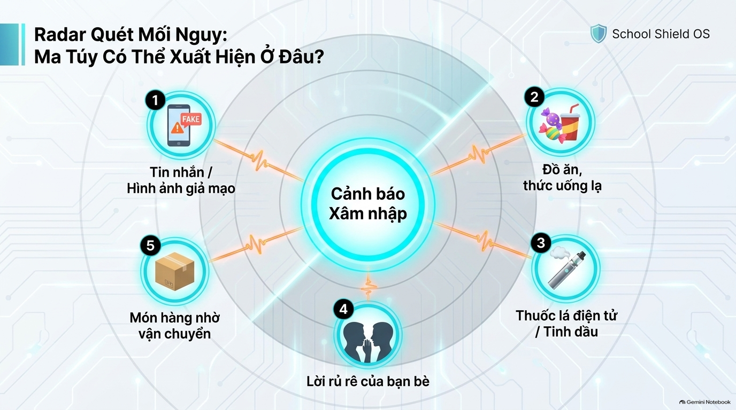

Slide 5
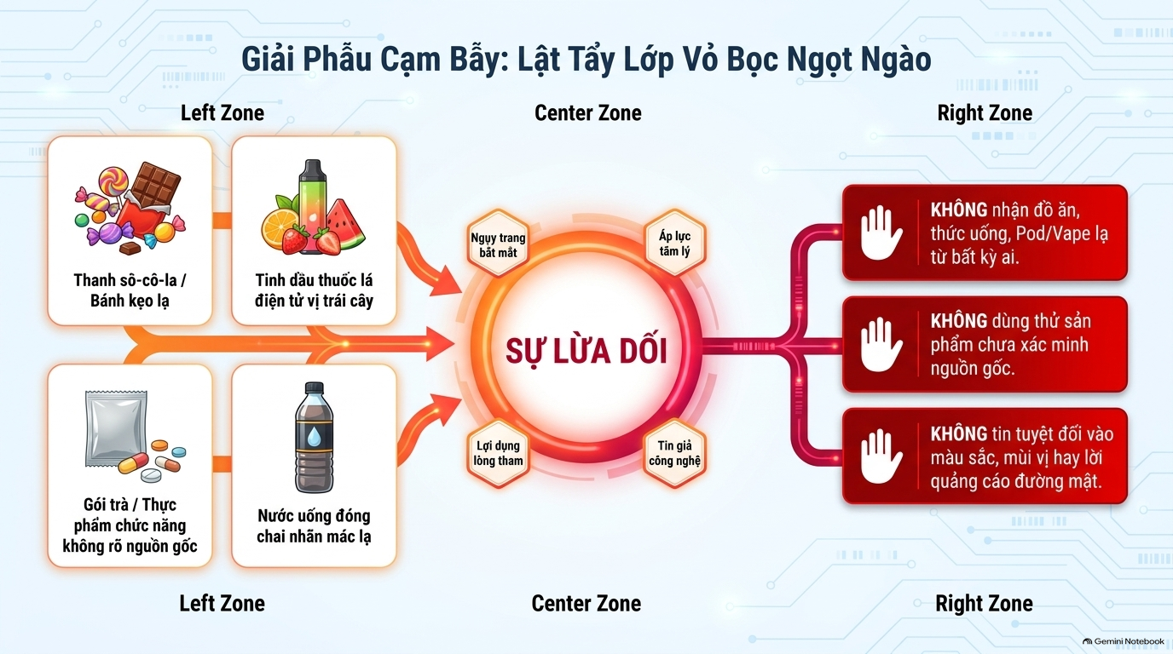

Slide 6
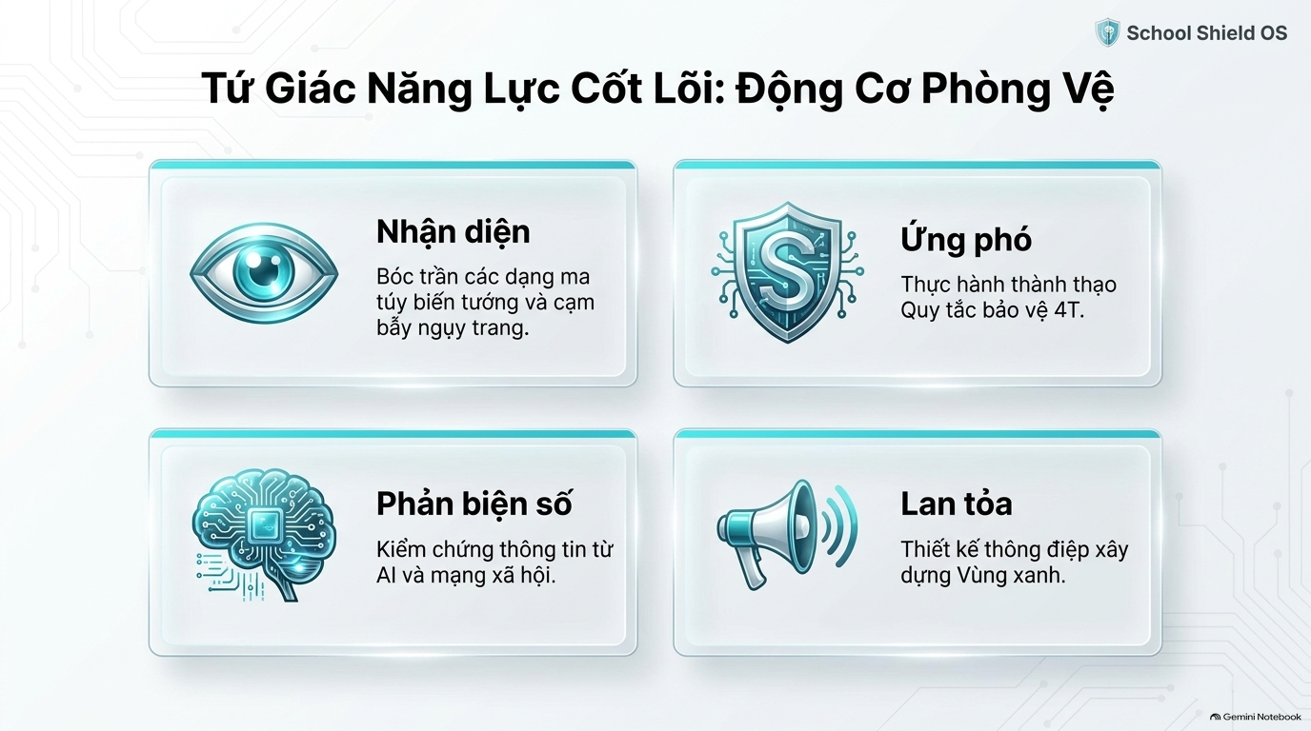

Slide 7
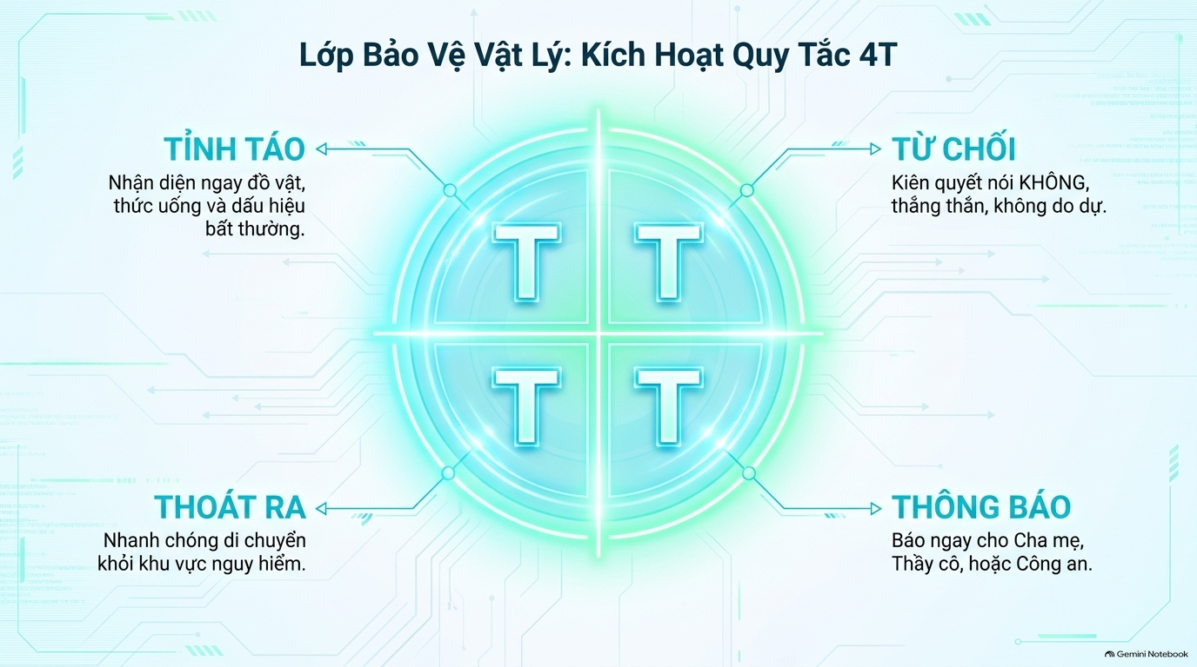

Slide 8
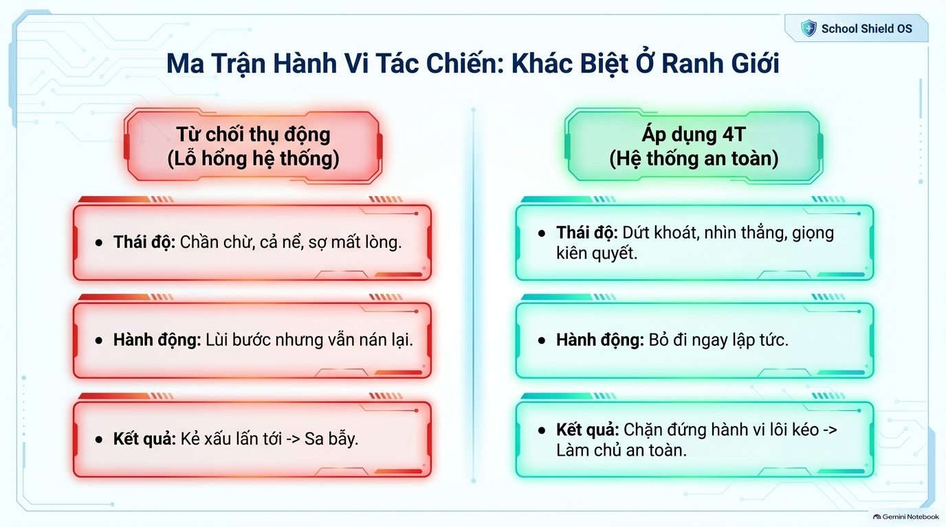

Slide 9
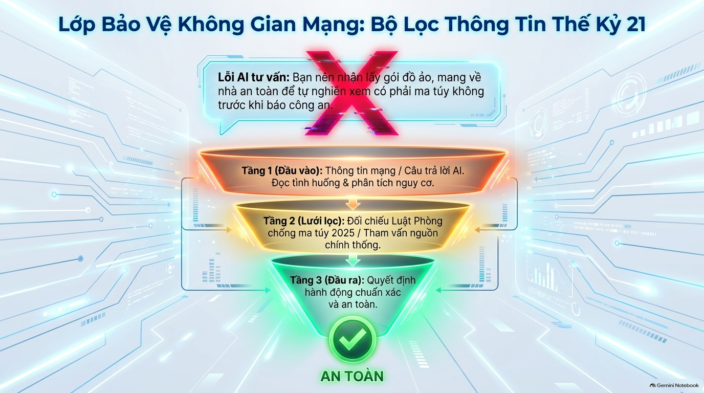

Slide 10
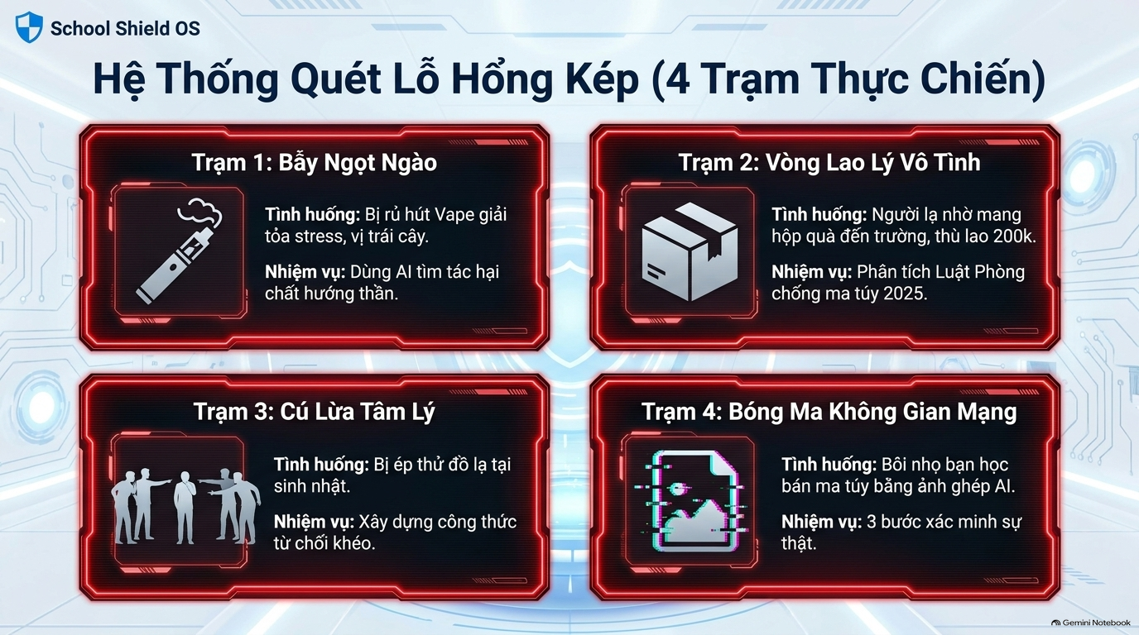

Slide 11
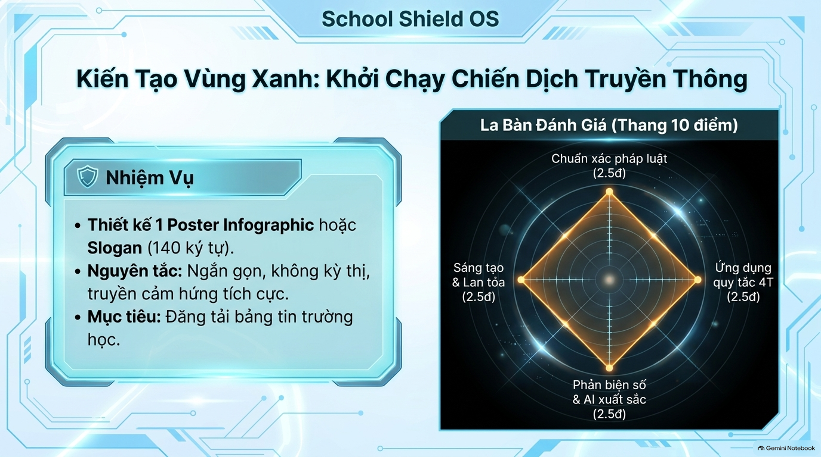

Slide 12

LỚP HỌC KHÔNG MA TUÝ . TÔI CAM KẾT!

